Slide 1

Potenciación
Bibliografía: el mentor de matemática
Grupo Océano
Colaboración de:
Prof. Lourdes barreno
Portal educa panamá

Slide 2

potenciación
Las operaciones de la potenciación consisten en una serie de productos de un mismo número; de la radicación que es la inversa de la potenciación y del cálculo con logaritmos, en los que el valor buscado es el exponente de una potencia.

Slide 3

potenciación
Una potencia es el resultado de tomar un número como factor único de un producto una cantidad determinada de veces. El número de veces que se repite la multiplicación se escribe como superíndice, de la siguiente manera:
5²

Slide 4

POTENCIACIÓN
La potencia expresada de esta forma se lee
‹‹ 5 elevado al cuadrado ›› o bien
‹‹ 5 elevado a 2 ››, y significa que el número 5 se toma como factor dos veces:
5 ² ⁼ 5.5

Slide 5

Potenciación
Las potencias están formadas por una base y un exponente: la base es el número que se toma como factor único y el exponente indica la cantidad de veces que debe multiplicarse:
Exponente
A^{b} =a. a …. .a ( b veces)
base

Slide 6

Potencias sucesivas de un número
Un número elevado al exponente cero es siempre igual a = 1
8°= 1
11° = 1
76° = 1
n° = 1
Un número elevado al exponente 1 es siempre igual a sí mismo: 5 ¹ = 5 , 16 ¹ = 16
De un número elevado a 2, es decir, tomado como factor único de un producto dos
veces, se dice que está elevado al cuadrado.
Al valor resultante se le denomina también cuadrado de dicho de número.
7² 7 . 7 = 49
n² ⁼ n . n
En el ejemplo , 49 es el cuadrado de 7.

Slide 7

Potencias sucesivas de un número
De un número elevado a 3, es decir, que se toma como factor único tres veces.
Se dice que está elevado al cubo. Al valor resultante se le denomina también cubo de dicho número.
4³ = 4. 4. 4 = 64
n³ = n . n . n. ( se multiplica tres veces por sí mismo)
En el ejemplo, 64 es el cubo de 4.
Un número puede estar elevado a 4, a 5 o a cualquier otro número:
7⁴ = 7. 7. 7. 7.= 2 401
7⁵ ⁼ 7.7. 7. 7. 7 = 16 807
El conjunto de las potencias sucesivas de un número forma una progresión geométrica.

Slide 8
Propiedades de la potenciación
Como la potenciación equivale a una serie de multiplicaciones, sus propiedades derivan de las de la multiplicación, aunque conviene señalar que representa algunas características propias.
Propiedad Distributiva
La potenciación es distributiva respecto de la multiplicación y de la división.
Si se desarrolla:
(a . b) ^{n} = (a. b) . (a . b)….(a. b) = se multiplica n veces.
Esta serie de multiplicaciones es igual a:
(a . b) ^{n =} a. a….. a . ( b . b…. b) = n veces
Este resultado equivale a:
(a . b) ^{n} = a^{n} . b^{n}

Slide 9
Ejemplos de propiedad distributiva
( 3. 5) = 3² . 5² = 9 . 25 = 225 = 15²
Para calcular (a ÷ b) ^{n} hay que operar de la siguiente manera:
(a ÷ b) ^{n} = a^{n}
b^{n}
El resultado obtenido significa que
(a ÷ b) ^{n} = a^{n} ÷ b^{n}
Es importante tener presente que la potenciación no es distributiva respecto de la suma y que tampoco lo es de la resta.

Slide 10
Regla de los signos
El signo de una potencia de base positiva es siempre positivo. Si la base es negativa, pueden darse dos casos distintos: Si la potencia es del exponente par, el resultado es positivo, mientras que si el exponente es impar el resultado es negativo. Ello no es más que una consecuencia de aplicar a las potencias la regla de los signos para el producto. Por ejemplo:
(-3) ⁴ = (-3) (-3) (-3) (-3)
Al multiplicar los factores de dos en dos, se obtiene siempre un resultado positivo. Este producto se repite dos veces, por lo que el resultado final es:
(-3)⁴ =(-3) ⁴ = (+9). (+9) = 81
En una potencia de base negativa y de exponente impar, en cambio sucede lo mismo que ocurre en el siguiente ejemplo:
(-3) ³ = (-3 ) . (-3 ) . (-3 )

Slide 11
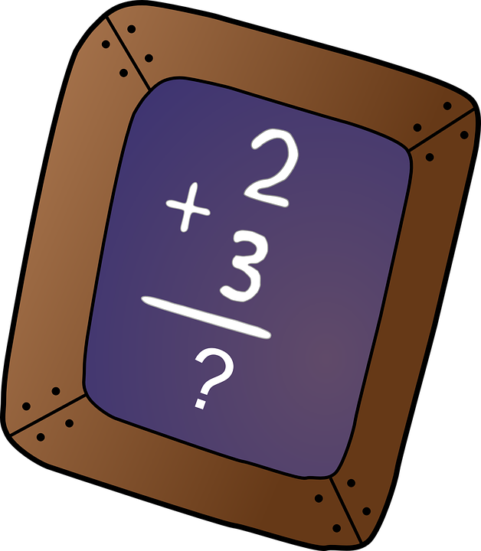
Regla de los signos
Se procede a multiplicar los dos primeros factores del producto:
(-3 ) . (-3 ) = +9
El resultado obtenido se multiplica por el tercer factor. Sabemos ya que el producto de dos números de distinto signo da como resultado un valor negativo, de forma que se tendrá:
( +9 ). ( -3) = -27
Por tanto, (-3) ³ = -27

Slide 12

Producto de potencias de igual base
El producto de dos potencias a ^{m} y a ^{n} , de la misma base, es decir la expresión a ^{m} . a ^{n} es otra potencia de la misma base, cuyo exponente es la suma de los exponentes de los dos factores dados, m + n =
a ^{m} . a ^{n} = a^{m+n}
a ^{m} . a ^{n =} (a . a ….. a) . (a . a…. a )
m veces n veces
Como puede observarse, se obtiene un producto en el que la base a se toma como factor m + n veces. Esto significa que el producto de potencias se puede escribir como una sola potencia de base a y de exponente la suma m+n:
a ^{m} . a ^{n =} a ^{m+ n}
Ejemplo:
3² . 3³. = 3 ²⁺³ = 3 ⁵

Slide 13

Cociente entre potencias de igual base
El cociente entre dos potencias de una misma base a ^{m} y a ^{n,} es decir, la expresión
a^{m} ÷ a ^{n}
Es otra potencia de la misma base a, cuyo exponente es la resta de los factores dados, m-n:
a^{m} ÷ a ^{n} = a^{m} = a^{m-n}
a ^{n}
Por ejemplo: 5⁶ ÷ 5² = 5⁶ = 5 ⁶⁻² = 5⁴
5²

Slide 14

Cociente entre potencias de igual base
Si m es menor que n, se procede de igual manera, si bien el resultado es negativo; por este motivo se debe tener en cuenta la siguiente definición:
a^{-n} = 1/a^{n}
Elevar a un exponente negativo equivale a obtener el inverso de la misma potencia con exponente positivo. Por ejemplo:
3⁵÷ 3⁷= 3 ⁵⁻⁷ = 3⁻²
El resultado se interpreta de este modo:
3^{-2 = 1/} 3²

Slide 15
Potencia de una potencia
La potencia de un exponente P de una cantidad que es a su vez, potencia de una base a elevada a otro exponente m, es igual a la base a elevada al exponente que se obtiene del producto de multiplicar los exponentes m y p . Es decir:
(a ^{m} ) ^{p} = a ^{m.p}
En efecto se comprueba que :
(a ^{m} ) ^{p} = (a….a )….. (a….a )…..
m veces
p veces
Por ejemplo:
(5 ² ) ³= 5 ^{2.3} = 5 ⁶

Slide 16
Cuadrado de la suma y de la diferencia de dos números
El cuadrado de la suma y de la diferencia de dos números es igual al cuadrado del primero, más el cuadrado del segundo, más el doble producto del primero por el segundo..
(a + b) ² ⁼ a ² + b ² + 2. a . b
Este resultado se obtiene al calcular el m producto y aplicar la propiedad distributiva del producto respecto de la suma :
(a + b) ² = (a+ b). (a +b) = a. (a + b) + b. (a + b)
si se realiza cada una de las multiplicaciones, el resultado es :
(a + b) ² ⁼ a ² + a . b + a . b + b ²
El producto a. b se repite en dos de los sumandos, por lo que se puede simplificar:
(a + b) ² ⁼ a ² + b ² + 2. a . b

Slide 17
Cuadrado de la suma y de la diferencia de dos números
Por ejemplo:
(4 + 3 )² = (4 )² + 3 ² + 2. 4. 3
= 16 + 9 + 24 = 49
Se puede comprobar que este resultado coincide con el de este proceso para el mismo cálculo:
(4 + 3 ) ² = ( 7 ) ² = 7 . 7 = 49
El cuadrado de la diferencia de dos números es igual al cuadrado del primero, más el cuadrado del segundo, menos el doble del producto del primero por el segundo. Por tanto:
(a - b )² = a ² + b ² - 2. a . b
Por ejemplo: (5 -6 ) ² = 5² + 6 ² - 2. 5 .6
= 25 + 36 – 60 = 1

Slide 18

muchas Gracias…

